Slide 1
Eisimirce agus uaigneas Réamhobair
Ceangail na focail leis na sainmhínithe cearta nó leis na téarmaí comhchiallacha.
faill | ag airneán, ag cuartaíocht
tearc | caint gan chiall
dream | annamh, gann nó ní minic
(ag) clamhsán | aoibh, miongháire
ag airneál | faoi dheifir
baistíoch | cruachroíoch
cadránta | áthasach
ballóg | go stadach
fuadrach | seans, deis
idir lámha (ag) | cuirfimid an t-am thart
coimhthíoch | duine a iarrann déirce nó nach siúlann i gceart
meangadh gáire | grúpa daoine
gealgháireach | duine a baisteadh, duine beo
maoithneach | strainséir
baothchaint | ag gearán, ag tabhairt amach
bacach | cineál gliú a úsáidtear i gcúrsaí tógála
go treallach | á dhéanamh (ag)
meilfimid (am) | rómánsúil, an-mhothúchánach
stroighin | fothrach (tí)

Slide 2
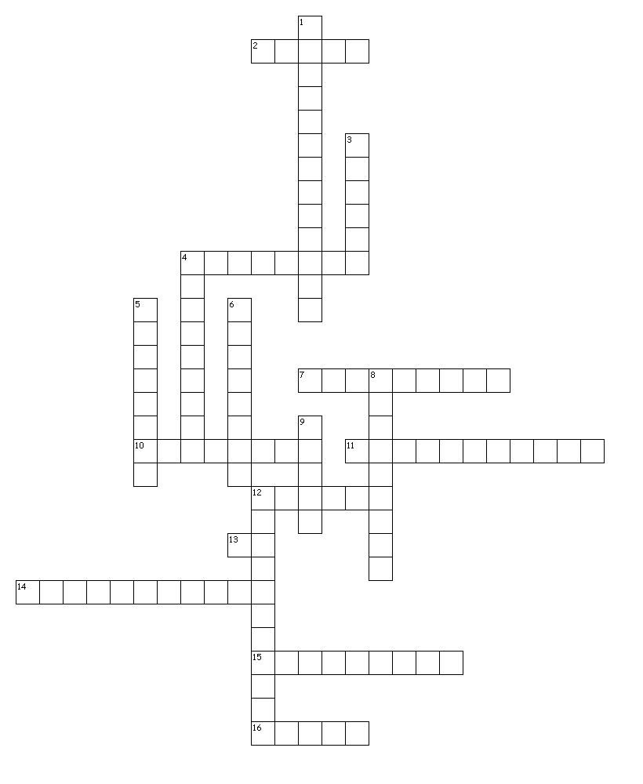
Eisimirce agus uaigneas Crosfhocal 1

Slide 3
Eisimirce agus uaigneas Crosfhocal 2
TRASNA
2. grúpa daoine
4. aoibh, miongháire
7. duine a baisteadh, duine beo
10. cruachroíoch
11. strainséir
12. fothrach (tí)
13. __ treallach, go stadach
14. rómánsúil, an-mhothúchánach
15. ag airneán, ag cuartaíocht
16. annamh, gann nó ní minic
SÍOS
1. áthasach
3. duine a iarrann déirce
4. cuirfimid an t-am thart
5. faoi dheifir
6. ag gearán, ag tabhairt amach, ag __________
8. gliú a úsáidtear i gcúrsaí tógála
9. seans, deis
12. caint gan chiall

Slide 4
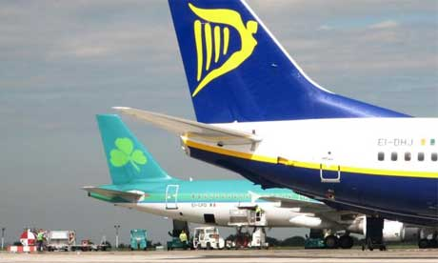
Eisimirce agus uaigneas Réamhphlé
Pléigh na ceisteanna seo leis na daoine eile i do ghrúpa:
Cén fáth a bhfuil dream óg na tíre ag dul ar imirce le blianta beaga anuas, dar leat?
An féidir leat smaoineamh ar aon am eile, i stair na hÉireann, a chuaigh an t-aos óg ar imirce? Cén fáth?
Cén dochar a dhéanann an eisimirce don tír, dar leat?
An rachaidh tú féin ar imirce, dar leat?

Slide 5
Eisimirce agus uaigneas Tasc
Treoracha
Léigí amach an píosa scríbhneoireachta atá agaibh le chéile.
Déanaigí liosta de na focail nach bhfuil ar eolas agaibh. Iarr ar an múinteoir brí na bhfocal a chur ar fáil daoibh nó bainigí úsáid as foclóir.
Scríobhaigí achoimre ghearr ar an bpíosa atá agaibh. Beidh ar dhuine amháin den ghrúpa an píosa a léamh amach do na grúpaí eile.
Caithfidh sibh, mar ghrúpa, cur síos a dhéanamh ar an bpíosa do na daoine eile sa rang. Bíodh an t-eolas seo san áireamh agaibh, fiú más tuairimíocht atá ann:
Cé a scríobh é agus cathain
Cén cineál píosa é – dán, sliocht as leabhar nó gearrscéal
Na mothúcháin is láidre sa phíosa
Éistigí le cur i láthair na ngrúpaí eile agus cuirigí ceisteanna orthu le tuilleadh eolais a fháil.

Slide 6
Eisimirce agus uaigneas Grúpa A
Saol an deoraí, le bean gan ainm, 37 bliain d’aois
Cuireann an salachar iontas orm i gcónaí. Chomh luath is a leagaim cos ar chosáin chathair Bhaile Átha Cliath tugaim faoi deara an guma coganta greamaithe den stroighin chrua. Feicim na seanchannaí beorach brúite agus caite ar leataobh gan chuma. Siúlaim thar an mbacach gan dídean atá ina shuí in aice leis an mbruscar ag sileadh ón gcanna bruscair. Ní chuireann na híomhánna sin déistin orm áfach, ach a mhalairt. Cuireann gach smál agus gach píosa páipéir neamhchúiseach gliondar ar mo chroí, mar is é mo bhaile é, is í mo thír í. Tá eolas agam ar an tír seo murab ionann is an Fhrainc, an tír ina bhfuil mé ag cur fúm faoi láthair. Chuaigh mé ar imirce chun na Fraince tá sé bliana ó shin de bharr easpa oibre in Éirinn. Tá post agam ann, tá fear agam ann agus tá clann orm ann, ach is coimhthíoch mé ann i gcónaí.
Is iad na daoine is mó a chuireann áthas orm nuair a thagaim chun an bhaile ar cuairt. Ní hamháin mo chuid cairde féin agus mo theaghlach féin ach gach uile dhuine san aerfort plódaithe, ar an mbus malltriallach isteach chun na cathrach, sna siopaí agus sna beáir. Tugaim faoi deara nach bhfuil stíl faoi leith ag na hÉireannaigh mar atá ag na Francaigh. Deirtear b’fhéidir nach bhfuil stíl ar bith ag na hÉireannaigh ach tá saoirse éigin ag baint leis sin. Ní fir amháin atá sna beáir ach an oiread ach mná chomh maith, mná cumhachtacha gealgháireacha. Is iomaí uair agus mé amuigh go sóisialta sa Fhrainc gur chronaigh mé an t-atmaisféar oscailte agus cairdiúil sin. Is iomaí uair a chaith mé oíche shóisialta le cairde sa Fhrainc ag dúil leis an lá go mbeinn ar ais i measc mo mhuintire féin.

Slide 7
Eisimirce agus uaigneas Grúpa A
Síolraíonn cuimhne éigin as gach ní saolta a fheicim timpeall orm i mBaile Átha Cliath. Is doiligh dom siúl síos sráid ar bith gan meangadh beag gáire a theacht ar m’aghaidh, de bhrí gur chas mé le duine ansin nó phóg mé duine ansiúd nó chonaic mé an scannán ansin thall nó thit mé den rothar ag bun na sráide sin. Cuimhní maoithneacha a bhfuil luach cúig bliana déag orthu. Casaim le cairde an chéad oíche agus ní féidir craic na hoíche sin a bhualadh amach. Is iontach an faoiseamh sin a thagann le haithne mhaith a bheith agat ar dhuine, le fios a bheith agat ar chúlra an duine sin agus an cur amach céanna agaibh ar na tagairtí cultúrtha céanna. Sruthlaíonn an comhrá gan snag. Sin an chéad oíche agus bíonn an dara hoíche chomh spreagúil céanna. Faoin tríú hoíche áfach, bíonn tuirse orm agus bíonn fonn mo leaba féin orm. Mo leaba féin atá i mo theach féin, atá sa Fhrainc. Tosaíonn an fhearthainn ag cur isteach orm. Fuaraíonn an taise sna tithe mo scamhóga. Titeann an spéir throm liath anuas ar mo cheann mar a bheadh ualach trom ann. Cuireann tithe amaideacha droch-thógtha an tíogair Cheiltigh as dom. Goileann baothchaint na nÉireannach orm. Tagann fonn éalaithe orm.
Fillim ar an bhFrainc. Chomh luath is a leagaim cos ar thalamh na Fraince téann síorchlamhsán na bhFrancach go smior ionam. Mothaím uaim mo threibh féin. Sin é saol an deoraí. Sin é an t-imirceach ag maireachtáil idir dhá stól.

Slide 8
Eisimirce agus uaigneas Grúpa B
Mac Eile Ag Imeacht
Fionnuala Ní Fhlannagáin
Cuirfimidne chun bóthair arís inniu Chuig aerfort Bhaile Átha Cliath. Deireadh an tsamhraidh buailte linn Mac eile ag imeacht. Eisean féin a thiomáinfidh an carr Tús curtha ar a thuras fada. Ag mionchomhrá go treallach míloighciúil A mheilfimid an aimsir. Staidéar ar ríomhtheangacha A bheidh idir lámha aige Béarfaidh sé ar an bhfaill Faoi spalladh gréine i Houston, Texas. Tar éis slán a chur leis Agus greim láimhe againn ar a chéile Pléifimid na buntáistí a bheidh aige thall Nach mbeadh ar fáil sa bhaile Gealgháireach fuadrach a bheidh Na strainséirí inár dtimpeall. Ní bhacfaimid le cupán caife, Siúlfaimid go dtí an carr go mall. Deireadh an tsamhraidh buailte linn
Mac eile ag imeacht

Slide 9
Eisimirce agus uaigneas Grúpa C
Caibidil 15 den leabhar "Rann na Feirste" le Séamus 'ac Grianna. (liosta GAELIC-L le Ciarán Ó Duibhín, 1997-08-22)
Go gearr i ndiaidh bhlianta an ghorta, thosaigh an imirce as Rann na Feirste go Meiriceá. Ar feadh scór nó scór go leith bliain d'imigh cuid mhór. Agus níor phill ach corr-dhuine. Níor imigh duine ar bith acu, agus rún aige a chnámha a fhágáil i Meiriceá. Dúirt an mhór-chuid acu, ag imeacht dóibh, go mbeadh siad ar ais i gceann cúig bliana. Scríobh siad litreacha minic go leor, chuig an mhuintir a bhí sa bhaile ar feadh cúpla bliain ar tús. Ansin thosaigh na litreacha ag éirí tearc. Sa deireadh, stad siad. Stadadh de chaint ortha sa bhaile. D'imigh a leithéid siúd eile tá dhá fhichid bliain ó shin. Ní raibh cuimhne ag aon duine ortha ach a bhfíor-mhuintir féin. Ní raibh fhios ag cuid den dream óg go raibh a leithéid riamh ann. Ansin Domhnach amháin i ndiaidh an Aifrinn, chuala tú an sagart ag iarraidh guí an phobail do dhuine, nach raibh fhios agat b'fhéidir go raibh a leithéid riamh ann.
"Paidir is Ave Maria le hAodh Ó Domhnaill, as Rann na Feirste lá den tsaol, a fuair bás i Meiriceá ar an chúigiú lá den mhí seo.“
Tá aithne agam ar fhear amháin a tháinig ar ais, i ndiaidh bliain is dhá fhichid a chaitheamh thall, mar a bhí Peadar Óg Pheadair Shiubhána. Agus níor aithin sé baistíoch ar an bhaile nuair a tháinig sé. Ach d'aithin sé an Bháinseach agus an Tráigh Bhán agus na Maola Fionna.

Slide 10
Eisimirce agus uaigneas Grúpa C
Bhí teanga Ghaeilge aige mar bhí aige an lá d'imigh sé. Fuair sé aithne ar na daoine agus bhíodh sé ag cuartaíocht is ag airneál mar nach bhfágfadh sé an baile riamh. Ach ní labhraíodh sé mórán fán tseansaol. Dar leat, gur duine cadránta a bhí ann. Sa deireadh tháinig an lá a raibh aige le himeacht. Agus ar ndóigh, shílfeá gurbh fhurasta dó Rann na Feirste a fhágáil an iarraidh seo gan cumha ar bith a bheith air. Bhí a athair is a mháthair marbh, leis na blianta. An teach ann ar tógadh é, ní hé amháin go raibh sé ina bhallóg, acht ní raibh fágtha den bhallóg féin ach clocha na dúshraithe. Bhí a bhean is a chlann i Meiriceá ag feitheamh leis ar ais ionsar ortha. Shílfeadh duine gur ag gabháil chun an bhaile a bhí sé agus nach ag imeacht as an bhaile. Ach an tráthnóna sular imigh sé, chuaigh sé suas agus shuigh sé ar chlocha na ballóige agus chaoin sé uisce a chinn. Ansin d'imigh sé agus níor phill sé ní ba mhó.

Slide 11
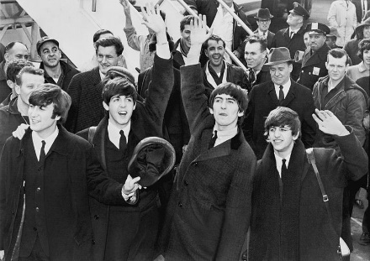
Eisimirce agus uaigneas Iarobair 1
Bí ag obair sna grúpaí céanna fós agus tugaigí faoi na ceisteanna seo:
Éistigí le hamhrán de chuid na Beatles, She’s Leaving Home. Cad iad na mothúcháin a léirítear ann, dar libh?
Cad é téama an amhráin, dar libh?
An maith libh an t-amhrán? Cén fáth?
An mbeidh uaigneas ar bhur dtuismitheoirí nuair a fhágfaidh sibh an baile, dar libh?
An bhfuil sé tábhachtach an baile a fhágáil, dar libh? Cén fáth?
Déanaigí iarracht anois an chéad rann den amhrán a aistriú go Gaeilge.
An raibh sé deacair é a aistriú? Cén fáth?

Slide 12
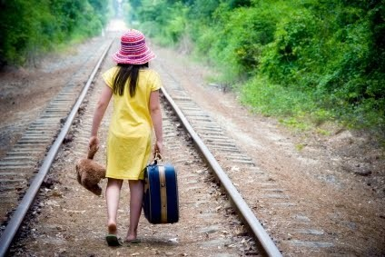
Eisimirce agus uaigneas Iarobair 2
"She's Leaving Home"
Wednesday morning at five o'clock as the day begins Silently closing her bedroom door Leaving the note that she hoped would say more She goes downstairs to the kitchen clutching her handkerchief Quietly turning the backdoor key Stepping outside she is free *** She (We gave her most of our lives) Is leaving (Sacrificed most of our lives) Home (We gave her everything money could buy) She's leaving home after living alone For so many years (Bye bye) *** Father snores as his wife gets into her dressing gown Picks up the letter that's lying there Standing alone at the top of the stairs She breaks down and cries to her husband "Daddy our baby's gone Why would she treat us so thoughtlessly? How could she do this to me?" *** She (We never thought of ourselves) Is leaving (Never a thought for ourselves) Home (We struggled hard all our lives to get by) She's leaving home after living alone For so many years (Bye bye) *** Friday morning at nine o'clock she is far away Waiting to keep the appointment she made Meeting a man from the motor trade *** She (What did we do that was wrong) Is having (We didn't know it was wrong) Fun (Fun is the one thing that money can't buy) Something inside that was always denied For so many years (Bye bye) *** She's leaving home Bye bye

